Slide 1
C# _고급폼

Slide 2
메뉴 다루기 [1/2]
메뉴
윈폼 애플리케이션에서 가장 일반적인 사용자 인터페이스
윈폼 애플리케이션이 제공하는 기능을 사용자가 쉽게 이해하고 사용할 수 있도록 도와주는 기능
메뉴의 종류
메인메뉴 (main menu)
폼의 상단에 배치되는 주요 메뉴
마우스 클릭뿐만 아니라 단축키를 통해서는 접근할 수 있는 가장 기본적인 사용자 인터페이스
통합 개발 환경의 MenuStrip 컴포넌트를 통하여 작성
상황메뉴 (context menu)
마우스 오른쪽 버튼을 클릭했을 때 나타나는 팝업 메뉴

Slide 3
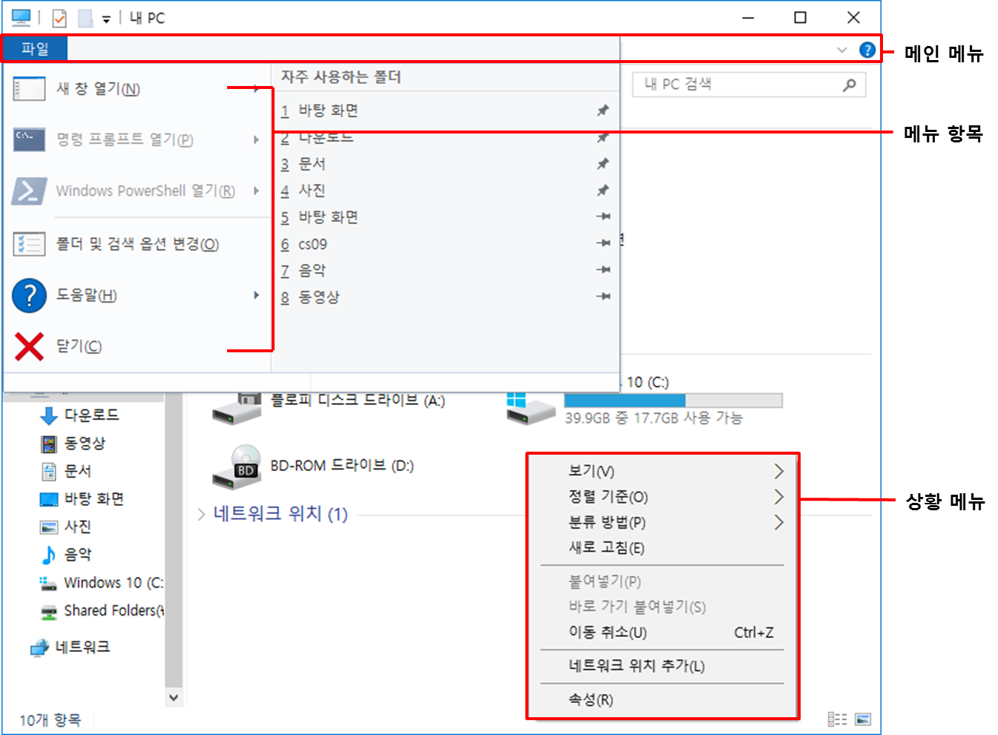
메뉴 다루기 [2/2]
메뉴의 구성

Slide 4
메인 메뉴의 작성 [1/2]
메뉴 항목의 추가
메뉴에 단축문자를 부여하기 위한 방법
사용할 단축문자 앞에 &를 붙임
<Alt>키와 단축문자를 눌러서 메뉴의 선택이 가능
메뉴 이름은 중복불가. 단, 메인메뉴의 서로 다른 항목은 가능
메뉴 항목의 단축키 적용
단축키를 적용할 메뉴 항목을 선택
구분선
메뉴 항목을 그룹화하기 위하여 구분선을 사용
메뉴 항목에 ‘-’를 입력
일반적 메뉴항목은 ToolStripMenuItem 클래스

Slide 5
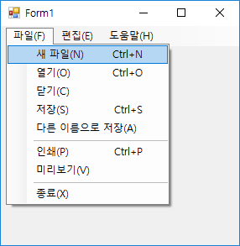
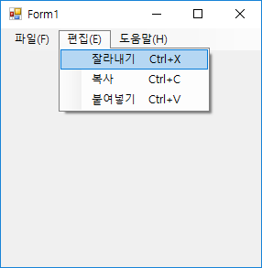
ToolStripMenuItem 프로퍼티
프로퍼티 | 자료형 | 속성 | 설명
ShortcutKeys | Keys | get/set | 단축키 설정하거나 단축키로 설정 값을 가져옴
Text | String | get/set | 메뉴 항목 캡션을 나타내는 값을 가져오거나 설정
Visible | bool | get/set | 메뉴 항목 표시 여부
Checked | bool | get/set | 메뉴 항목이 문자 옆에 확인 표시가 나타나는지 여부를 설정
Enabled | bool | get/set | 메뉴 항목의 활성화 여부를 설정

Slide 6
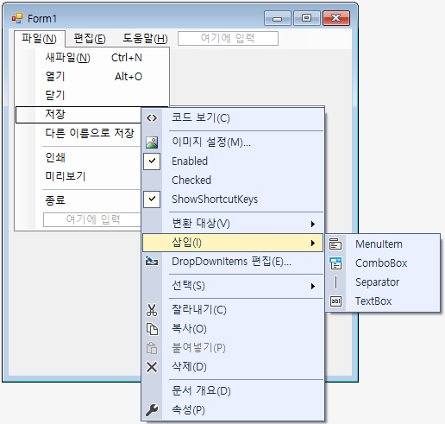
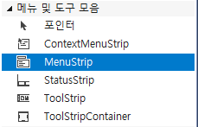
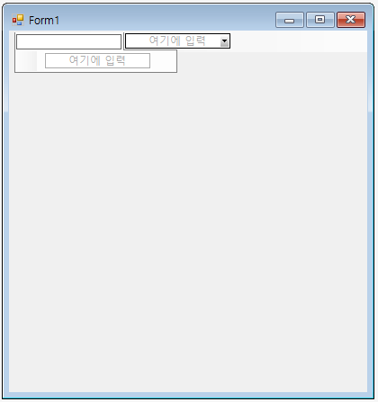
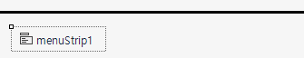
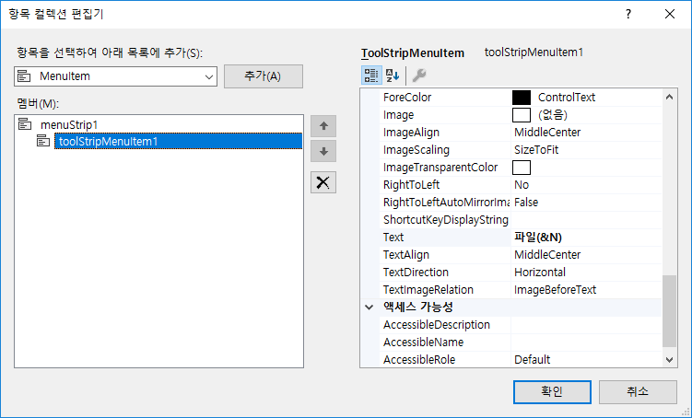
폼에 메인 메뉴 추가
1) 도구상자에서 MenuStrip을 폼에 추가
Separator를 삽입하려면
오른쪽 버튼 클릭하여 context menu에서 선택
2) 메뉴항목 입력(간편함)
2) 또는 항목 컬렉션 편집기에서 메뉴 항목 입력
클릭
클릭

Slide 7
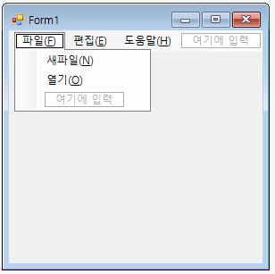
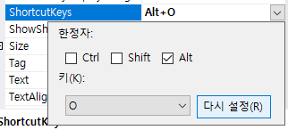
메인 메뉴의 작성 [2/2]
[예제 10.1 - MainMenuApp.cs]
메뉴 항목의 프로퍼티 정보를 참고하여 MainMenu를 작성한다.
단축키 설정
Text 프로퍼티 |  | Shortcut 프로퍼티
파일(&F)
 | 새 파일(&N) | CtrlN(Control N)
 | 열기(&O)... | CtrlO(Control O)
 | 닫기(&C)
 | 저장(&S) | CtrlS(Control S)
 | 다른 이름으로 저장(&A)...
 | -
 | 인쇄(&P)... | CtrlP(Control P)
 | 미리 보기(&V)
 | -
 | 종료(&X)
편집(&E)
 | 잘라내기(&T) | CtrlX(Control X)
 | 복사(&C) | CtrlC(Control C)
 | 붙여넣기(&P) | CtrlV(Control V)
도움말(&H)
 | 프로그램 정보(&A)...

Slide 8
메뉴 항목의 이벤트 [1/3]
메뉴 항목을 클릭하면 발생하는 이벤트
Click
메뉴 항목을 클릭했을 때 발생
메뉴와 관련된 이벤트 중에서 가장 많이 사용하는 이벤트
메뉴 항목과 관련된 Form 객체의 이벤트
MenuStart
메뉴가 처음으로 입력 포커스를 얻을 때 발생
폼의 사용자 인터페이스를 관리하기 위해서 사용
MenuComplete
메뉴가 입력 포커스를 잃을 때 발생
메뉴가 사라지는 순간을 확인하기 위해서 사용

Slide 9
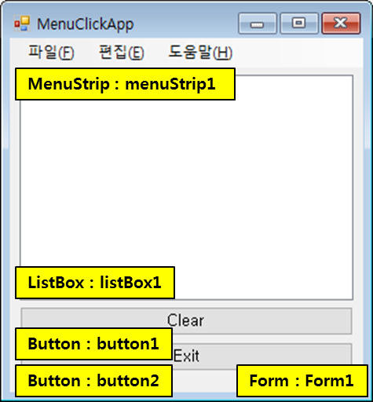
메뉴 항목의 이벤트 [2/3]
[예제 10.2 – MenuClickApp]
1) 디자인
컴포넌트 : (Name) | 프로퍼티 | 값
MenuStrip : menuStrip1
컨트롤 : (Name) | 프로퍼티 | 값
Form : Form1 | Text | MenuClickApp
Button : button1 | Text | Clear
Button : button2 | Text | Exit
ListBox : listBox1
컨트롤 : (Name) | 이벤트 | 메소드명
Button : button1 | Click | button1_Click()
Button : button2 | Click | button2_Click()
MenuItem : mnuFileNew | Click | mnuFileNew_Click()
MenuItem : mnuFileOpen | Click | mnuFileOpen_Click()
…

Slide 10
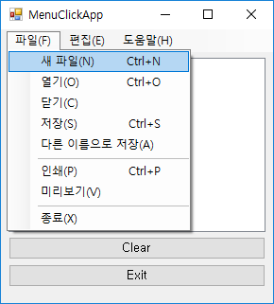
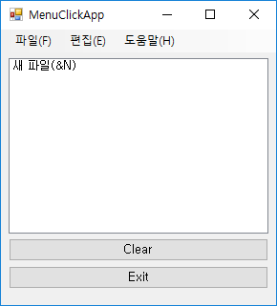
메뉴 항목의 이벤트 [3/3]
2) 코드 private void mnuFileNew_Click(object sender, EventArgs e){ listBox1.Items.Add(((ToolStripMenuItem)sender).Text); } private void mnuFileOpen_Click(object sender, EventArgs e){ listBox1.Items.Add(((ToolStripMenuItem)sender).Text); } // 나머지 메뉴 항목도 동일하게 작성 private void button1_Click(object sender, EventArgs e) { listBox1.Items.Clear(); } private void button2_Click(object sender, EventArgs e) { Application.Exit(); }
실행 방법 : 각 메뉴 항목을 클릭하여 Click 이벤트를 발생시킨다. 실행 결과 :

Slide 11
상황 메뉴(Context Menu)
컨트롤 위에서 마우스의 오른쪽 버튼을 클릭하였을 때 표시되는 팝업 메뉴
현재 애플리케이션의 상태가 반영
상황에 따라 독자적인 메뉴 항목을 가짐
ContextMenuStrip 컴포넌트의 추가
상황 메뉴는 메인 메뉴와 동일한 프로퍼티와 이벤트를 가짐
완성된 상황 메뉴를 해당 폼 또는 컨트롤의 ContextMenu 프로퍼티에 등록
컨트롤마다 상황 메뉴를 가질 수 있기 때문에 적용하고자 하는 컨트롤의 ContextMenu 프로퍼티에 설정

Slide 12

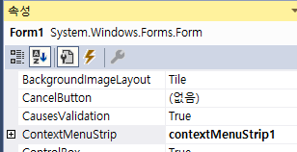
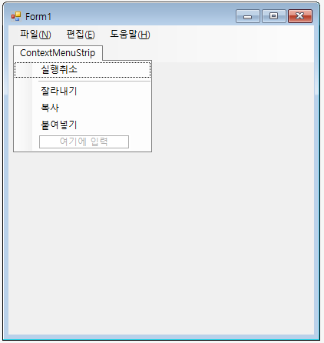
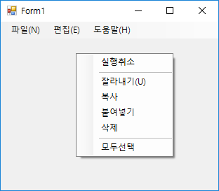
폼의 ContextMenu 프로퍼티에 작성된 contextMenu1 컴포넌트를 지정한 예
1) 폼에 ContextMenuStrip 추가
3) 폼에 ContextMenu를 등록
2) ContextMenu에 항목 입력
4) ContextMenu 실행

Slide 13
마우스 다루기
마우스
윈도우 사용자에게 가장 편리하고 친숙한 입력장치
윈폼 애플리케이션의 사용자 상호작용은 대부분 마우스를 통해 이루어 짐
사용자가 마우스를 이동하거나 클릭하면 이벤트가 발생
마우스 이벤트
이동 이벤트
사용자가 마우스의 위치를 이동시킬 경우 발생
선택 이벤트
사용자가 마우스의 버튼을 클릭할 경우 발생

Slide 14
마우스 이동 이벤트
MouseEnter
마우스 포인터가 컨트롤이나 폼 영역에 들어올 때 발생
MouseHover
마우스 포인터가 컨트롤이나 폼에서 이동하는 것을 멈출 때 발생
매번 발생하지 않으며 처음 멈출 때만 발생
MouseLeave
마우스 포인터가 컨트롤이나 폼 영역을 벗어날 때 발생
MouseMove
마우스 포인터가 새로운 영역으로 이동할 때 발생
MouseWheel
입력포커스를 가지고 있는 컨트롤이나 폼 위에서 마우스 휠 버튼을 회전시킬 때 발생

Slide 15
마우스 이동 이벤트 처리기
EventHandler 델리게이트형의 처리기를 사용하는 이벤트
MouseEnter, MouseHover, MouseLeave
MouseEventHandler 델리케이트형의 처리기를 사용하는 이벤트
MouseMove, MouseWheel
MouseEventArgs 클래스가 제공하는 프로퍼티를 이용하여 마우스의 위치와 상태에 대한 추가적인 정보 사용 가능
public delegate void EventHander(object sender, EventArgs e); public delegate void MouseEventHander(object sender, MouseEventArgs e);

Slide 16
MouseEventArgs 클래스의 프로퍼티
Button : 마우스의 상태를 나타내는 MouseButtons 열거형 값
MouseButtons 열거형
Left : 마우스 왼쪽 버튼을 클릭한 상태
Middle : 마우스 중앙 버튼을 클릭한 상태
None : 마우스를 누르지 않은 상태
Right : 마우스 오른쪽 버튼을 클릭한 상태
XButton1 : 첫 번째 X버튼을 클릭한 상태
XButton2 : 두 번째 X버튼을 클릭한 상태
Clicks : 마우스 버튼을 클릭한 횟수
Delta : 마우스 휠의 회전수(휠을 1회 돌리는 것)를 나타내는 값
X : 클라이언트 좌표 내에서, 마우스 위치의 X좌표
Y : 클라이언트 좌표 내에서, 마우스 위치의 Y좌표
IntelliMouse에서 제공하는 버튼

Slide 17
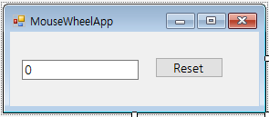
MouseWheel 이벤트 발생 예 [1/2]
[예제 10.4 – MousePositionApp]
1) 디자인
컨트롤 : (Name) | 프로퍼티 | 값
Form : Form1 | Text | MousePositionApp
TextBox : textBox1 | Text | 0
Button : button1 | Text | Reset
Button : button1
TextBox : textBox1
컨트롤 : (Name) | 이벤트 | 메소드명
Form : Form1 | Load | Form1_Load
 | MouseWheel | Form1_MouseWheel
Button : buttol | Click | button1_Click

Slide 18
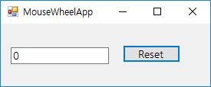


MouseWheel 이벤트 발생 예 [2/2]
MouseWheel 이벤트는 IDE 속성 브라우저에 나타나지 않음
이벤트 처리기에 이벤트를 연결하고 처리기를 작성해야 함
2) 코드 int num; private void Form1_Load(object sender, EventArgs e){ this.MouseWheel += new MouseEventHandler(this.Form1_MouseWheel); } private void Form1_MouseWheel(object sender, MouseEventArgs e){ textBox1.Text = (e.Delta > 0 ? num++ : num--).ToString(); } private void button1_Click(object sender, EventArgs e){ num=0; textBox1.Text = num.ToString(); }
실행 방법 : 폼 위에서 마우스 휠을 사용하여 MouseWheel 이벤트를 발생시킨다. 실행 결과 :

Slide 19
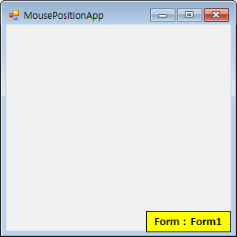
마우스 이동 예제 [1/2]
[예제 10.4 – MousePositionApp]
1) 디자인
컨트롤 : (Name) | 프로퍼티 | 값
Form : Form1 | Text | MousePositionApp
컨트롤 : (Name) | 이벤트 | 메소드명
Form : Form1 | MouseEnter | Form1_MouseEnter()

Slide 20
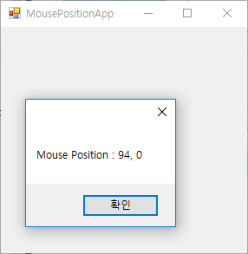
마우스 이동 예제 [2/2]
MousePosition 프로퍼티
마우스의 좌표를 전체화면에 대한 상대좌표로 Point 구조체 형으로 반환
PointToClient 메소드
전체화면에 대한 상대좌표를 클라이언트 좌표로 변환
2) 코드 private void Form1_MouseEnter(object sender, EventArgs e) { Point mousePoint = PointToClient(MousePosition); string msg = “Mouse Position : ” + mousePoint.X + “, “ + mousePoint.Y; MessageBox.Show(msg); }
실행 방법 : 폼 위로 마우스를 이동하여 MouseEnter 이벤트를 발생시킨다. 실행 결과 :

Slide 21
마우스 선택 이벤트
MouseDown – MouseEventHandler 델리게이트형의 처리기 사용
폼이나 컨트롤에서 마우스 버튼을 누를 때 발생
MouseUp – MouseEventHandler 델리게이트형의 처리기 사용
폼이나 컨트롤에서 마우스 버튼을 누른 후 해제할 때 발생
Click - EventHandler 델리게이트형의 처리기 사용
폼이나 컨트롤을 클릭할 때 발생
DoubleClick - EventHandler 델리게이트형의 처리기 사용
폼이나 컨트롤을 더블 클릭할 때 발생

Slide 22
마우스 이벤트의 발생 순서 [1/3]
마우스의 이벤트가 비동기적으로 불특정 시간에 발생하더라도 상대적인 순서는 보장됨
MouseEnter와 MouseLeave사이에 발생하는 이벤트
MouseHover
MouseMove
Click 이벤트
MouseDown과 MouseUp 이벤트 다음에 발생
DoubleClick 이벤트
Click 이벤트 다음에 발생

Slide 23
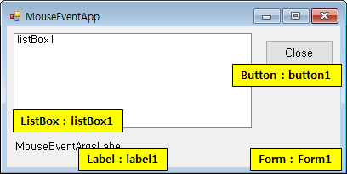
마우스 이벤트의 발생 순서 [2/3]
[예제 10.5 – MouseEventApp]
1) 디자인
컨트롤 : (Name) | 프로퍼티 | 값
Form : Form1 | Text | MouseEventApp
ListBox : listBox1 | Items
Button : button1 | Text | Close
Label : label1 | Text | MouseEventArgsLabel
컨트롤 : (Name) | 이벤트 | 메소드명
ListBox : listBox1 | MouseDown | listBox1_MouseDown()
 | DoubleClick | listBox1_DoubleClick()
Button : button1 | Click | Button1_Click()

Slide 24
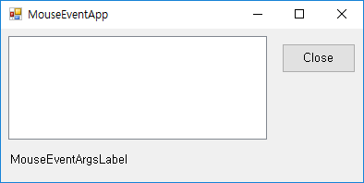
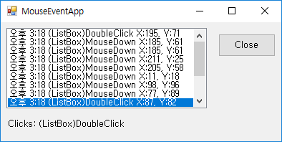
마우스 이벤트의 발생 순서 [3/3]
2) 코드 private void UpdateEventLabels(string msg, int x, int y, MouseEventArgs e){ string message = string.Format("{0} X:{1}, Y:{2}", msg, x, y); string eventMsg = DateTime.Now.ToShortTimeString(); eventMsg += " " + message; listBox1.Items.Insert(0, eventMsg); listBox1.TopIndex = 0; string mouseInfo; if (e != null) { mouseInfo = string.Format("Clicks: {0}, Delta: {1}, " + "Buttons: {2}", e.Clicks, e.Delta, e.Button.ToString()); } else { mouseInfo = string.Format("Clicks: {0}", msg); } label1.Text = mouseInfo; } private void listBox1_MouseDown(object sender, MouseEventArgs e) { UpdateEventLabels("(ListBox)MouseDown", e.X, e.Y, e); } private void listBox1_DoubleClick(object sender, EventArgs e) { Point mousePoint = PointToClient(MousePosition); UpdateEventLabels("(ListBox)DoubleClick", mousePoint.X, mousePoint.Y, null); } private void button1_Click(object sender, EventArgs e) { Application.Exit(); }
실행 방법 : ListBox 상에서 MouseDown, DoubleClick 이벤트를 발생시킨다. 실행 결과 :

Slide 25
키보드 다루기
윈폼 애플리케이션은 사용자로부터 직접 키보드 입력을 받지 않음
텍스트 박스와 같은 컨트롤을 이용하여 키보드 입력이 이루어짐
C#은 컨트롤을 이용한 키보드 입력 이외에도 사용자 입력을 직접 처리할 수 있는 방법을 제공함

Slide 26


입력 포커스 [1/7]
키보드를 통해 입력이 가능한 컨트롤을 표시
키보드를 이용한 사용자의 입력은 여러 개의 컨트롤에서 동시에 사용할 수 없음
입력 포커스를 가지는 컨트롤만이 키보드를 통해 사용자의 입력을 받을 수 있음
입력 포커스를 가지는 컨트롤은 자신의 형태를 변경함
텍스트 상자가 입력 포커스를 가지는 경우
버튼 컨트롤이 입력 포커스를 가지는 경우

Slide 27
입력 포커스 [2/7]
Focus() 메소드
특정 컨트롤로 입력 포커스를 이동시키기 위한 메소드
Control 클래스로부터 파생된 대부분의 컨트롤들이 가지는 메소드
특정 컨트롤에 대한 포커스가 변경될 경우, 참을 반환
특정 컨트롤에 대한 포커스가 변경되지 못할 경우, 거짓을 반환

Slide 28
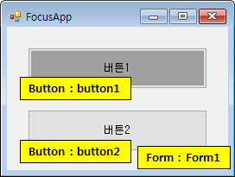
입력 포커스 [3/7]
[예제 10.7 – FocusApp]
1) 디자인
컨트롤 : (Name) | 프로퍼티 | 값
Form : Form1 | Text | FocusApp
Button : button1 | Text | 버튼1
 | BackColor | ControlDark
Button : button2 | Text | 버튼2
컨트롤 : (Name) | 이벤트 | 메소드명
Button : button1 | Click | button1_Click()
Button : button2 | Click | button2_Click()

Slide 29
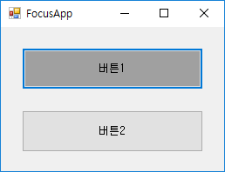
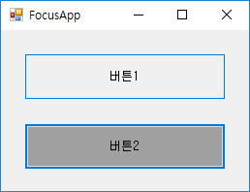
입력 포커스 [4/7]
2) 코드 private void button1_Click(object sender, EventArgs e) { this.button1.BackColor = SystemColors.Control; this.button2.Focus(); if (this.button2.Focused) this.button2.BackColor = SystemColors.ControlDark; } private void button2_Click(object sender, EventArgs e) { this.button2.BackColor = SystemColors.Control; this.button1.Focus(); if (this.button1.Focused) this.button1.BackColor = SystemColors.ControlDark; }
실행 방법 : 버튼1과 버튼2를 차례대로 선택하여 Click 이벤트를 발생시킨다. 실행 결과 :

Slide 30
입력 포커스 [5/7]
입력 포커스와 관련된 프로퍼티
대부분의 컨트롤에서 공통적으로 제공
CanFocus
컨트롤이 포커스를 받을 수 있는지 여부를 나타내는 값을 가져옴
ContainsFocus
컨트롤이나 해당 컨트롤의 자식 컨트롤이 현재 입력 포커스를 가지고 있는지 여부를 나타내는 값을 가져옴
Focused
컨트롤에 입력 포커스가 있는지 여부를 나타내는 값을 가져옴

Slide 31
입력 포커스 [6/7]
입력 포커스와 관련된 이벤트
Enter
자신 또는 자식 컨트롤이 입력 포커스를 가질 때 발생
Leave
자신 또는 자식 컨트롤이 입력 포커스를 잃을 때 발생
Enter, Leave 이벤트를 이용하면 특정 컨트롤이 입력 포커스를 받았음을 알릴 수 있도록 사용자 인터페이스를 변경할 수 있음

Slide 32
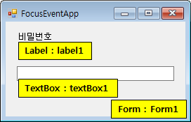
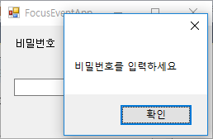
입력 포커스 [7/7]
[예제 10.8 – FocusEventApp]
1) 디자인 2) 코드 private void textBox1_Enter(object sender, EventArgs e) { MessageBox.Show("비밀번호를 입력하세요“); }
실행 방법 : 키보드나 마우스를 이용하여 textBox1에 Enter 이벤트 발생 실행 결과 :
컨트롤 : (Name) | 프로퍼티 | 값
Form : Form1 | Text | FocusEventApp
Label : label1 | Text | 비밀번호
TextBox : textBox1 | Text
 | PasswordChar | *
컨트롤 : (Name) | 이벤트 | 메소드명
TextBox : textBox1 | Enter | textBox1_Enter()

Slide 33
Keys 열거형
키보드로 입력된 모든 값이 정의된 열거형
System.Windows.Forms 네임스페이스에 포함
키보드에 대한 열거형 뿐만 아니라 마우스에 대해서도 정의
기호상수 | 설 명 | 기호상수 | 설 명
A | 문자 A | D3 | 숫자 3
F5 | 기능키 F5 | NumPad3 | 숫자 패드 3
LShiftKey | 왼쪽 쉬프트 키 | PageUp | 페이지업 키
RControlKey | 오른쪽 컨트롤 키 | Delete | 델 키
Left | 왼쪽 화살표 키 | Up | 위쪽 화살표 키
Divide | 나누기 키(/) | Lbutton | 마우스 왼쪽 버튼

Slide 34
키보드 이벤트
KeyDown
사용자가 키를 누를 때 발생
키 상태와 보조키를 위한 Keys 열거형 정보를 사용할 수 있음
KeyPress
키가 완전히 눌러진 상태에서 발생
키 문자에 대한 정보를 사용할 수 있음
KeyUp
키를 떼었을 때 발생
키 상태와 보조키를 위한 Keys 열거형 정보를 사용할 수 있음
이벤트 발생순서
KeyDown  KeyPress  KeyUp

Slide 35
키보드 이벤트 처리하기 [1/4]
KeyDown, KeyUP 이벤트 처리기
KeyEventArgs 클래스의 객체를 매개 변수로 가짐
KeyEventArgs 클래스는 키보드 입력을 직접 처리할 수 있는 프로퍼티를 제공
키의 상태와 보조키에 대한 정보를 쉽게 얻을 수 있음
프로퍼티 | 설 명
Alt | <Alt>키를 눌렀는지 여부를 나타내는 값을 가져옴
Control | <Ctrl>키를 눌렀는지 여부를 나타내는 값을 가져옴
Handled | 이벤트가 처리되었는지 여부를 나타내는 값을 가져오거나 설정
KeyCode | KeyDown 또는 KeyUP 이벤트에 대한 키보드 코드를 가져옴
KeyData | KeyDown 또는 KeyUp 이벤트에 대한 키 데이터를 가져옴
KeyValue | KeyDown 또는 KeyUp 이벤트에 대한 키보드 값을 가져옴
Modifiers | KeyDown 또는 KeyUp 이벤트에 대한 보조 플래그를 가져옴 이는 누른 보조키(<Ctrl>, <Shift> 및 <Alt>)의 조합을 나타냄
Shift | <Shift> 키가 눌렸는지 여부를 나타내는 값을 가져옴

Slide 36
키보드 이벤트 처리하기 [2/4]
KeyPress 이벤트 처리기
KeyPressEventArgs 클래스의 객체를 매개변수로 가짐
KeyPressEventArgs 클래스는 키 코드와 보조키에 대한 정보 대신에 눌려진 문자 값을 처리할 수 있는 프로퍼티를 제공
KeyChar 프로퍼티는 사용자가 누른 키의 실제 문자 값을 반환
a키가 눌릴 경우 : ‘a’를 반환
<Shift>+a가 눌릴 경우 : ‘A’를 반환
프로퍼티 | 설 명
Handled | 이벤트가 처리되었는지 여부를 나타내는 값을 가져오거나 설정
KeyChar | 눌려진 문자값

Slide 37
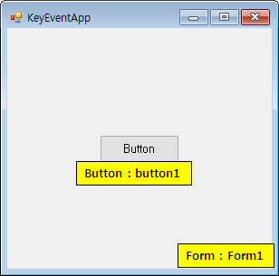
키보드 이벤트 처리하기 [3/4]
[예제 10.9 – KeyEventApp]
1) 디자인
컨트롤 : (Name) | 프로퍼티 | 값
Form : Form1 | Text | KeyEventApp
Button : button1 | Text | Button
컨트롤 : (Name) | 이벤트 | 메소드명
Button : button1 | KeyUp | button1_KeyUp()

Slide 38
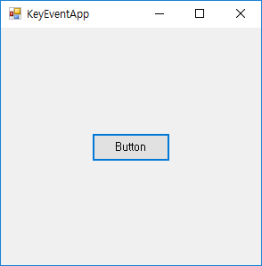
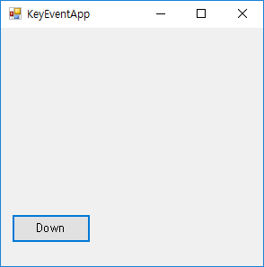
키보드 이벤트 처리하기 [4/4]
2) 코드 public int xPt, yPt; public static readonly int MOVE = 10; void button1_KeyUp(object sender, KeyEventArgs e) { this.xPt = this.button1.Location.X; this.yPt = this.button1.Location.Y; switch (e.KeyCode) { case Keys.Left : xPt -= MOVE; break; case Keys.Right : xPt += MOVE; break; case Keys.Up : yPt -= MOVE; break; case Keys.Down : yPt += MOVE; break; } this.button1.Text = e.KeyCode.ToString(); this.button1.Location = new Point(xPt, yPt); }
실행 방법 : 키보드를 눌러서 KeyUp 이벤트를 발생시킨다. 실행 결과 :

